Slide 1
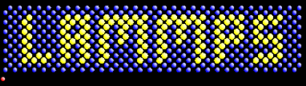
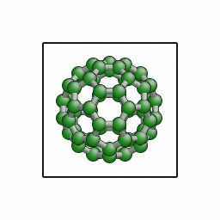
План
скачивание и установка
базовые команды и синтаксис
примеры МД расчетов

Slide 2
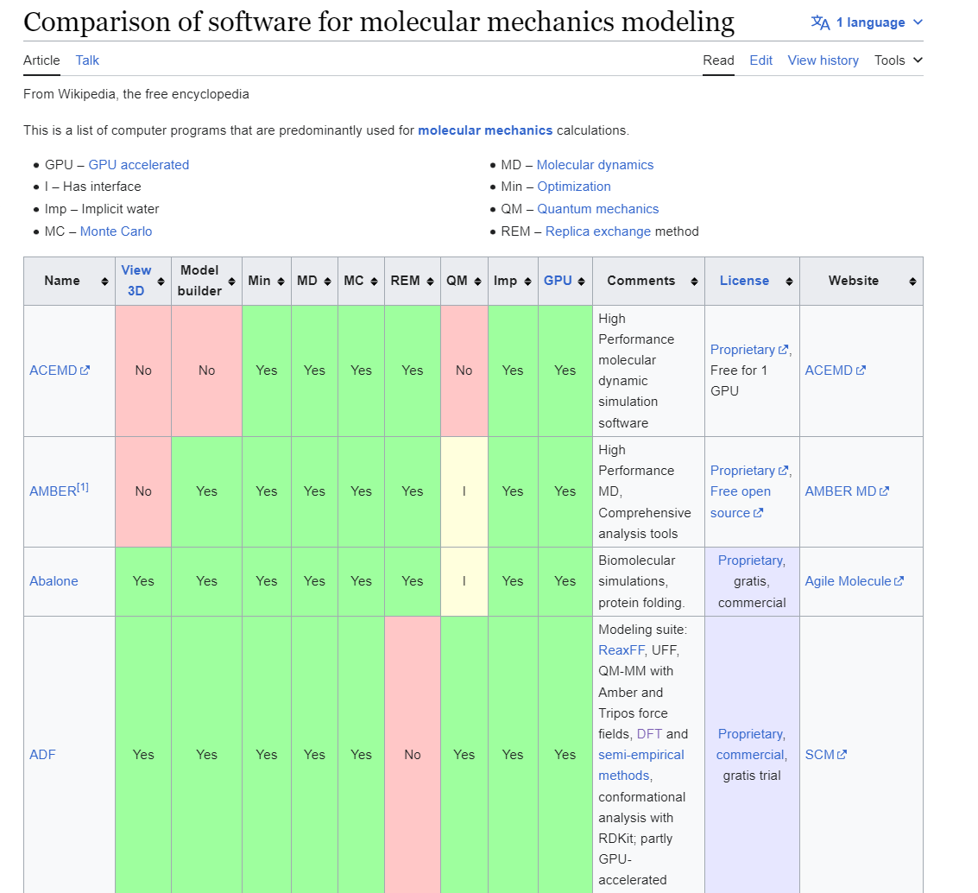
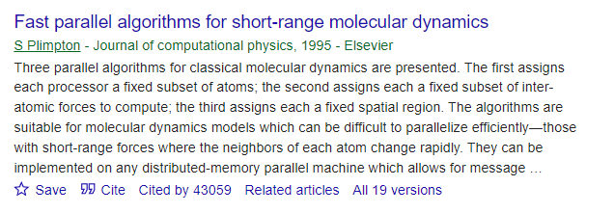
LAMMPS – главный комбайн в мире МД
https://www.lammps.org
https://en.wikipedia.org/wiki/Comparison_of_software_for_molecular_mechanics_modeling

Slide 3


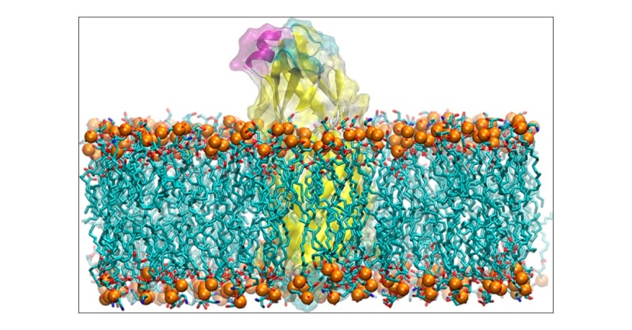
LAMMPS – главный комбайн в мире МД
https://www.gromacs.org/
https://www.lammps.org
https://openmm.org/

Slide 4
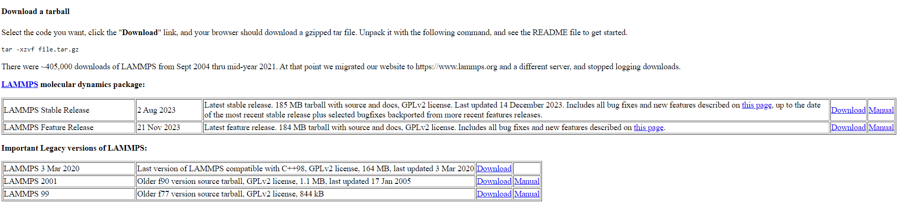
Скачивание LAMMPS
C официального сайта: www.lammps.org/download.html
(возможны проблемы при доступе с российских IP)
2) C официального репозитория на github: https://github.com/lammps/lammps
git clone -b stable https://github.com/lammps/lammps.git lammps23
так будет называться папка, в которую оно скачается

Slide 5
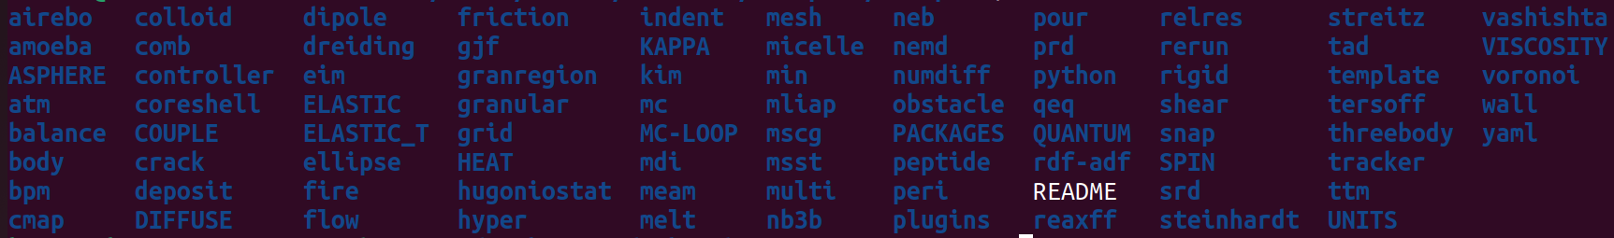
Структура пакета LAMMPS
ls lammps23

Slide 6
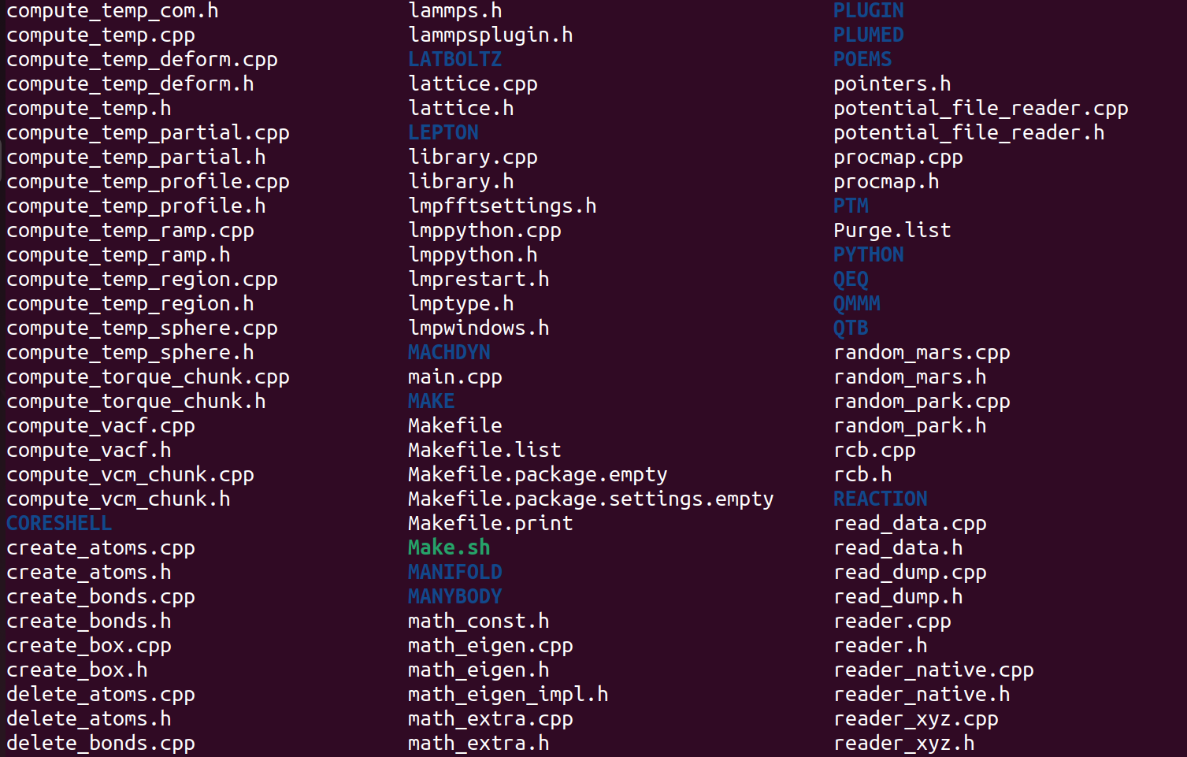
Структура пакета LAMMPS
ls lammps23
исходники
Специализированные модули
(без дополнительной команды
не будут компилироваться)
ls lammps23/src/MAKE

Slide 7
Полная процедура скачивания и компиляции LAMMPS на свежей Ubuntu
sudo apt-get update // обновляем данные о репозитории
sudo apt-get install make // устанавливаем программу-сборщик
sudo apt-get install git // устанавливаем git
sudo apt-get install mpich // устанавливаем MPI
git clone -b stable https://github.com/lammps/lammps.git lammps23 // скачиваем LAMMPS
cd lammps23/src // переходим в директорию с исходным кодом
make yes-REAXFF // если надо, просим добавить доп. модули
make mpi // компилируем (можно ускорить: make -j4 mpi)
ls ./lmp_mpi // проверяем, что появился файл lmp_mpi
Подробная информация в мануалах: https://docs.lammps.org/Build_make.html
https://docs.lammps.org/Install.html
!!! зеркало: https://guriang.unpad.ac.id/hpc/lammpsdoc/Manual.html (30 Jul 2021 version)

Slide 8
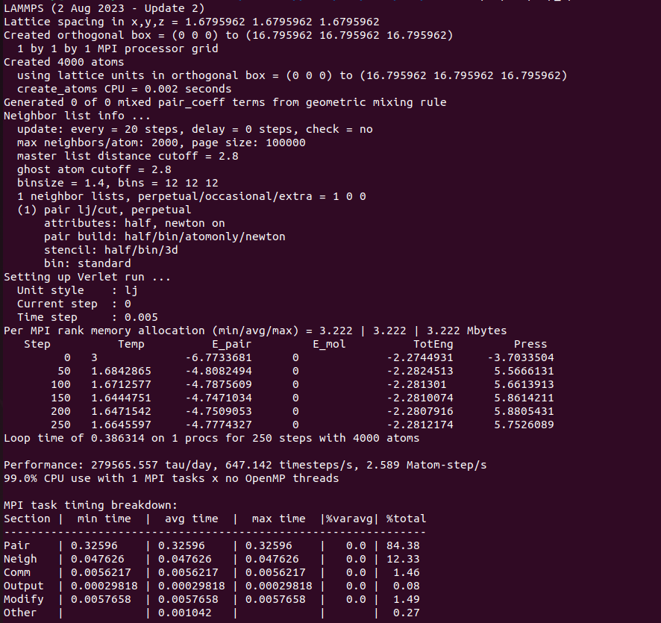
Проверяем (на всякий случай), что всё работает
cd lammps23/examples/melt // переходим в пример по плавлению
mpirun –np 2 ../../src/lmp_mpi –in in.melt // запускаем инструкции из in.melt

Slide 9
Задание 1 Workshop/task1

Slide 10
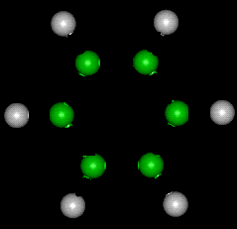
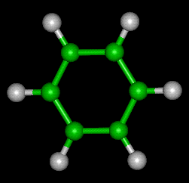
Что нам нужно для МД расчёта?
1) Файл с позициями атомов:
*.data
2) Файл с описанием потенциала
(например ffield_reax.cho2016)
3) Инструкции, что делать с объектом
(напр. нагреть до 350К, сжать, растянуть и т.д.)
in.*

Slide 11
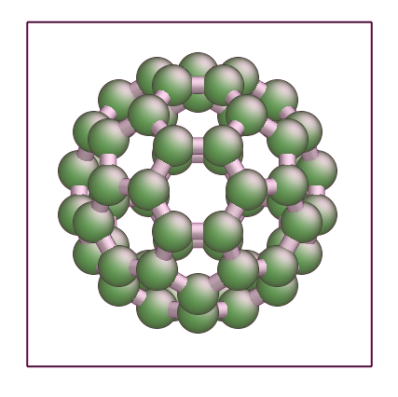
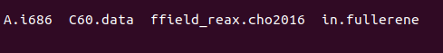
Скачиваем из нашего репозитория на github:
git clone https://github.com/interatomicsociety/MD_workshop24 Workshop
Переходим в папку с первым заданием:
cd Workshop/task1

Slide 12
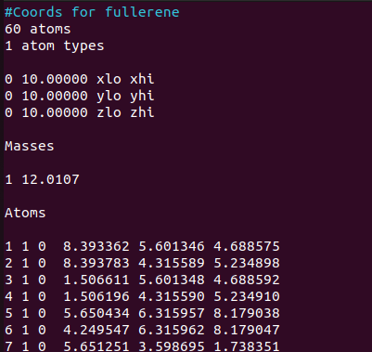
Файл с координатами атомов (data-файл)
Открываем "C60.data"
Общее число атомов
Число типов атомов
Размер расчетной ячейки
Координаты атомов (Ангстремы)
Индекс, тип и заряд атома

Slide 13
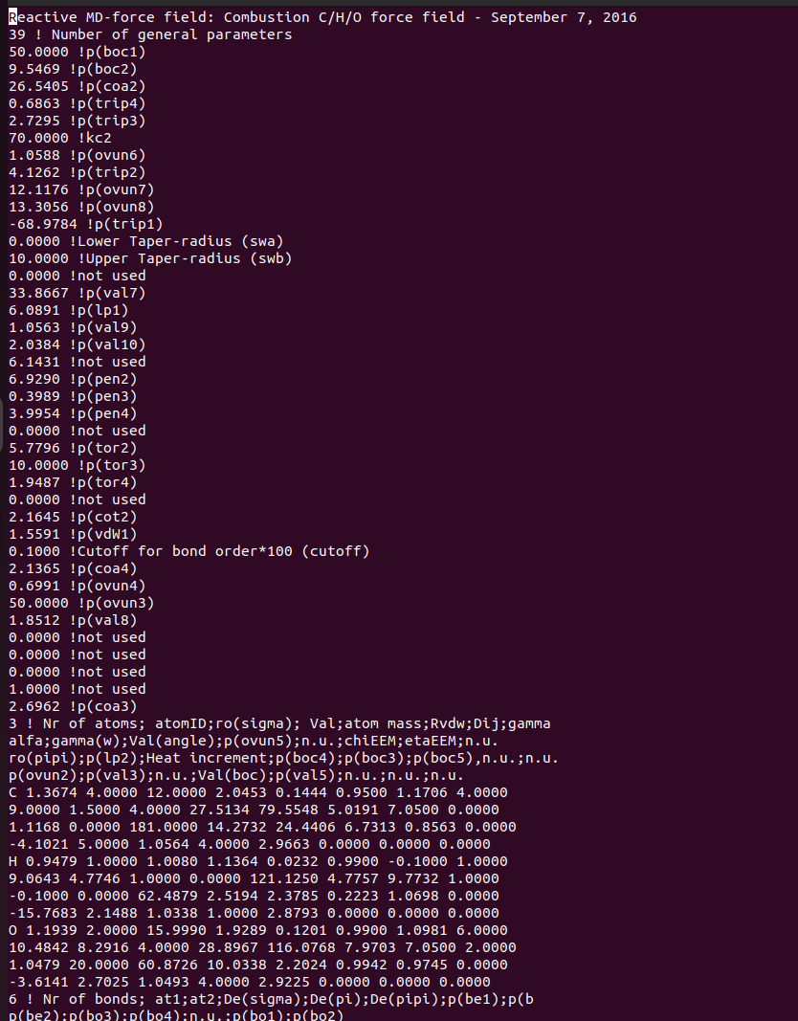
Файл с параметрами межатомного потенциала
Открываем "ffield_reax.cho2016"
и закрываем

Slide 14
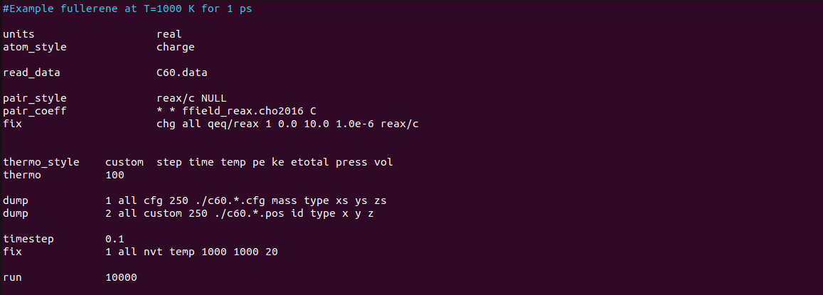
“Ин-файл”
!!! зеркало: https://guriang.unpad.ac.id/hpc/lammpsdoc/commands_list.html
ед. измерения (пока не меняем)
формат, в котором будут записаны координаты атомов в C60.data
файлик с координатами
Потенциал (тоже не меняем)
макро свойства, которые выводим
Записываем координаты атомов
для Atomeye (cfg) и Ovito (pos)
шаг численного интегрирования (у нас фс – см units)
единственная команда, которая что-то делает
(термостат на 1000 К)
Просим провести расчет на 10000 шагов (шаг у нас 0.1 фс, т.е. 1000 фс)

Slide 15
Задание 2
Workshop/task2 и task2_fixes

Slide 16
“Ин-файл”
!!! зеркало: https://guriang.unpad.ac.id/hpc/lammpsdoc/commands_list.html
единственная команда, которая что-то делает
(термостат на 1000 К)

Slide 17
Fix (внешние воздействия на систему)
“fix” is any operation that is applied to the system during timestepping or minimization
Fix ID GROUP TYPE PARAMETERS(many)
fix 1 all nvt temp 1000 1000 10
Термостатирование: fix nvt
Баростатирование: fix npt
Сохранение полной энергии системы: fix nve
Приложение внешней силы: fix addforce
fix setforce
Ограничения на перемещение: wall/reflect
Изменение размера расчетной ячейки: fix deform
https://guriang.unpad.ac.id/hpc/lammpsdoc/fixes.html

Slide 18
Fix (внешние воздействия на систему)
“fix” is any operation that is applied to the system during timestepping or minimization
Fix ID GROUP TYPE PARAMETETS(many)
Fix ID GROUP TYPE PARAMETETS(many)
fix 1 all nvt temp 1000 1000 10
Термостатирование: fix nvt
Баростатирование: fix npt
Сохранение полной энергии системы: fix nve
Приложение внешней силы: fix addforce
fix setforce
Ограничения на перемещение: wall/reflect
Изменение размера расчетной ячейки: fix deform
fix 1 all nvt temp 300 1000 5
fix 2 all npt temp 1000 1000 0.02 x 0.0 0.0 0.2 y 0.0 0.0 0.2
fix 3 all nve
fix 4 all addforce -1 0 0
fix 5 all wall/reflect xlo 0 xhi 10
fix 6 all deform 1 x final 0.0 9.0
!!! Каждый fix работает пока мы его не отключим (или пока не закончится расчет)
https://guriang.unpad.ac.id/hpc/lammpsdoc/fixes.html

Slide 19
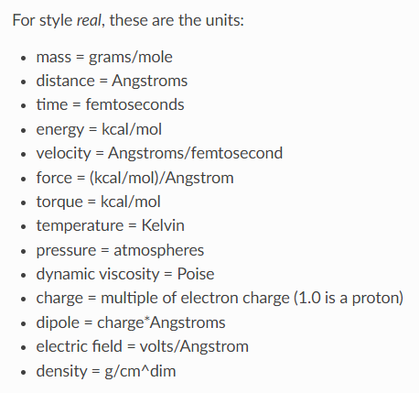
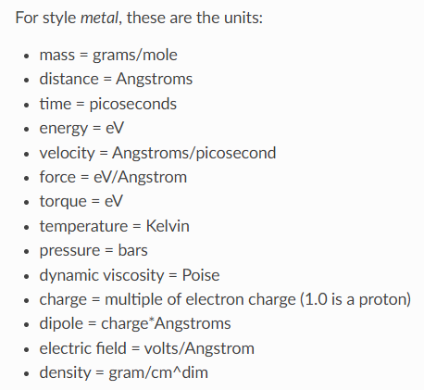
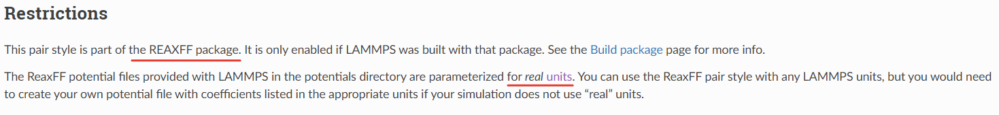
Units (единицы измерения)
https://docs.lammps.org/units.html
ReaXFF
MTP
https://docs.lammps.org/pair_reaxff.html

Slide 20
Что нам нужно для МД расчёта?
1) Файл с позициями атомов:
*.data
2) Файл с описанием потенциала
(например ffield_reax.cho2016)
3) Инструкции, что делать с объектом
(напр. нагреть до 350К, сжать, растянуть и т.д.)
in.*

Slide 21
Задание 3
Workshop/task3

Slide 22
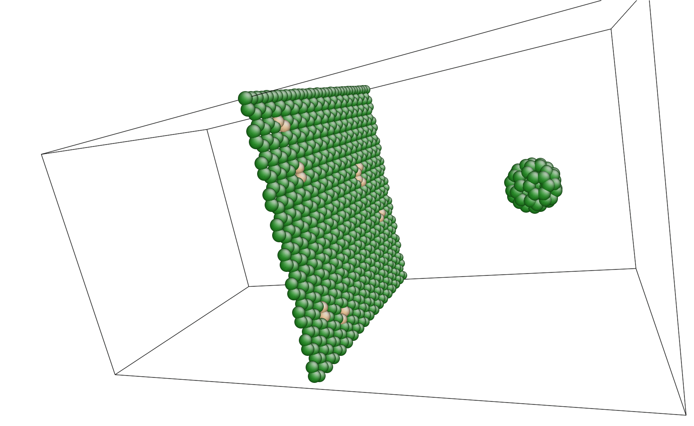

Slide 23
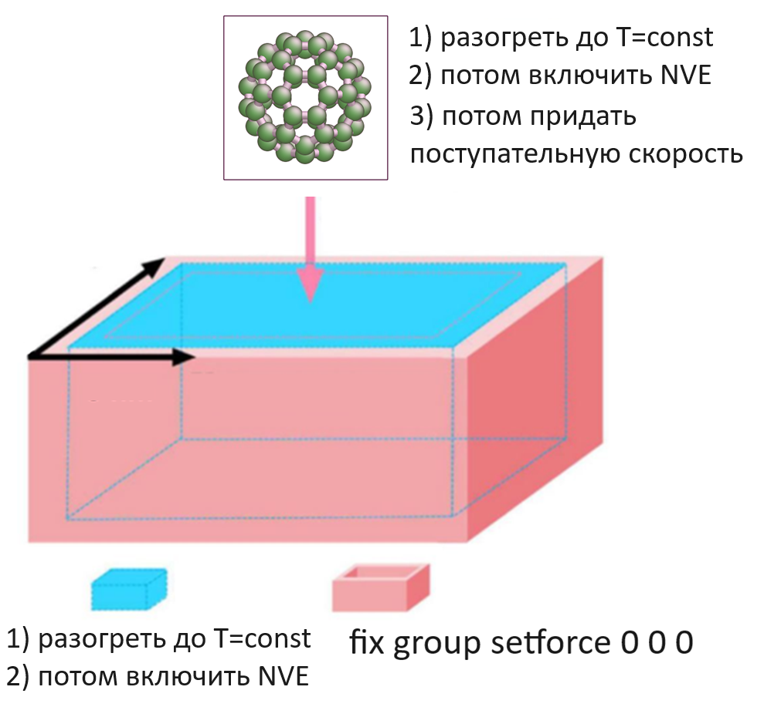

Slide 24
Модификация координат атомов в расчетной ячейке
выделить атомы в конкретной области:
region some_region block 0 10 0 10 0 10 (куб. область 0<x<10, 0<y<10…)
group some_group region some_region (выделить все атомы в этой области)
подвинуть атомы:
displace_atoms some_group move 10 10 10 (сместить на 10 по x, y и z)
записать получившиеся координаты:
write_data new_datafile.data

Slide 25
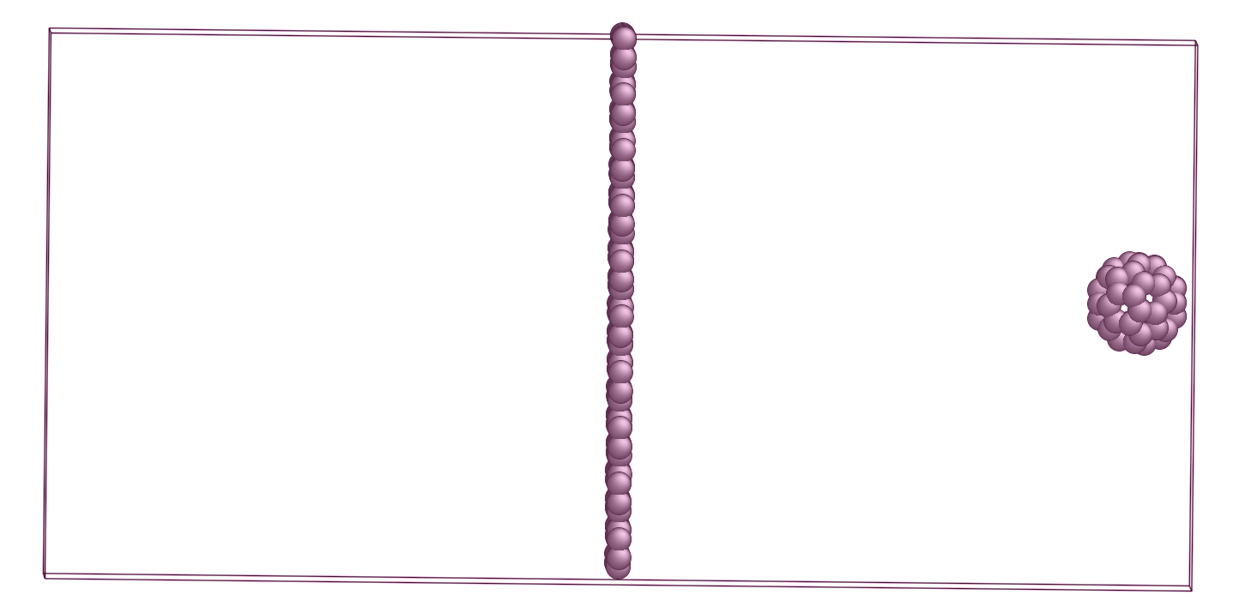
y=23
зафиксировать края
графена
2) Расположить фуллерен
по центру
3) Корректно настроить
все nvt, nve и т.д.
4) разогнать фуллерен
y=-23
z=100
z=0

Slide 26
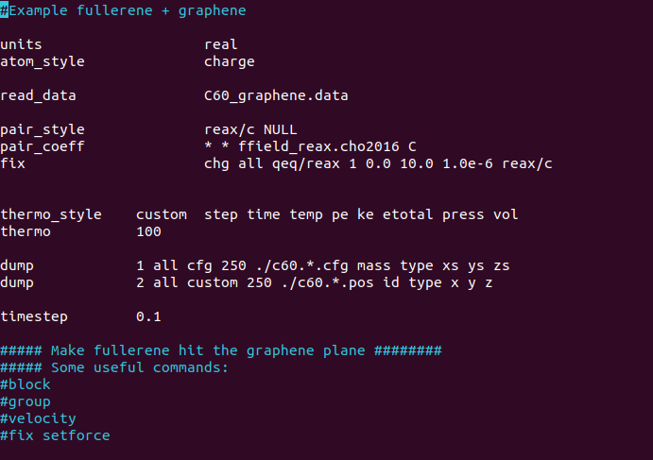
Workshop/task3/in.fullerene

